Slide 1
Blockchain project
2조
조원:공현,김선화,박성민,이원근, 임태현, 지배욱, 최성욱

Slide 2



1. CONTENTS
1
5
3
프로젝트 개요
Lesson Learned
세부 구현
방법
2
4
프로젝트 추진 내역
구성도

Slide 3
프로젝트 개요
프로젝트 결과 요약
구성도
세부 구현 방법
프로젝트 추진 내역
Lessons Learned
프로젝트 개요

Slide 4
1.프로젝트 개요
개선방향
기존 블록체인의 채굴 자동화 및 DB 저장
웹페이지 제작을 통한 페이징 처리 및 데이터 조회
목적
기존 코드의 개선 및 기능 추가
자료
기존 블록체인코드 활용
Postman 웹페이지 활용
프로젝트
범위
웹프로그래밍을 통한 페이징 처리와 DB연동, 채굴 및 전송

Slide 5
구성도
프로젝트 결과 요약
구성도
세부 구현 방법
프로젝트 추진 내역
Lessons Learned
Appendix: tableau 매뉴얼
전체 구성도
개선된 데이터 구성도

Slide 6



1.전체 구성도
파이참
web
DB연동

Slide 7
2.개선된 데이터 구성도
txdata
순서 | 송신자 | 거래 수량 | 수신자 | 식별번호 | 수수료 | 메세지 | 트랜젝션 생성시간
0 | hwang | 100 | kim | 673f2265-4619-43c1… | 10 | blockchain | 1559213819…
block
번호 | PREVIOUSHASH | 생성시간(초) | 데이터 | 해쉬값 | 작업증명 | 수수료 | SIGNATURE
0 | 0 | 1559213819… | Genesis | f13595a… | 0 | 0 | Genesis
nodelist
IP | PORT | TRIAL
192.168.110… | 8099 | 0

Slide 8
세부 구현 방법
프로젝트 결과 요약
서비스 구성도
세부 구현 방법
프로젝트 추진 내역
Lessons Learned
1. 세부 구현 방법

Slide 9
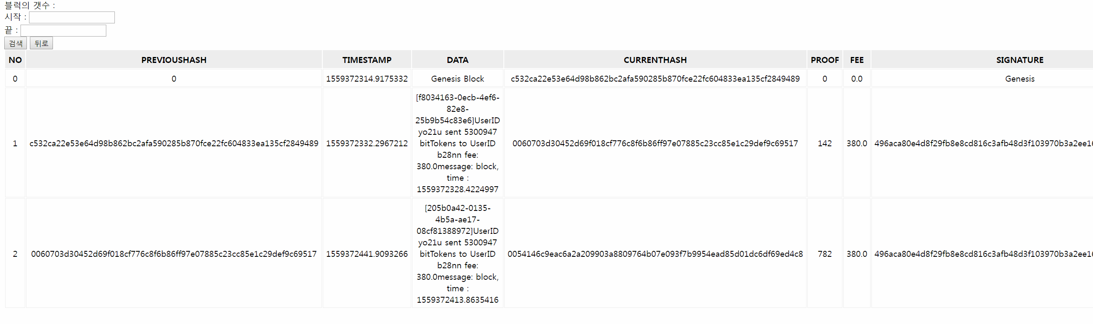
세부 구현 방법
getBlockData 웹페이지 연동, 페이징 처리

Slide 10
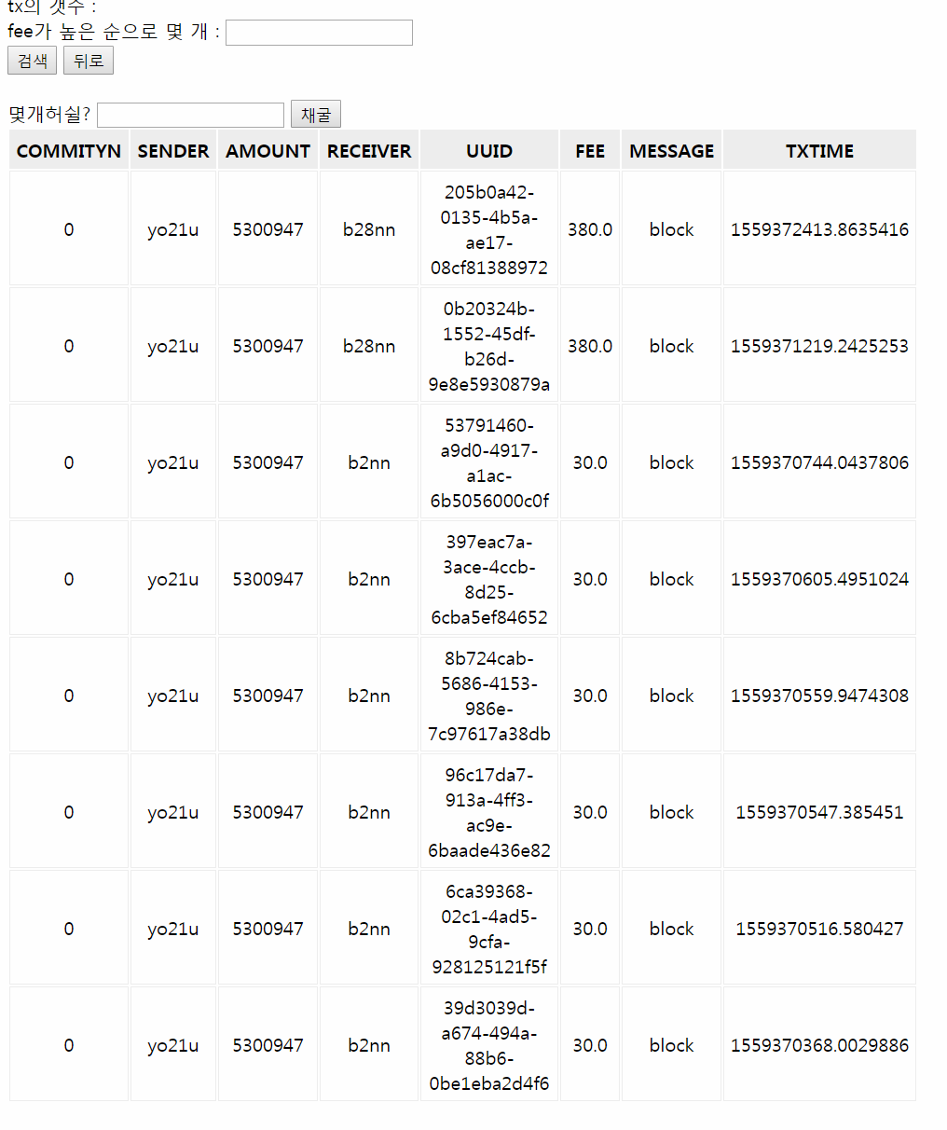
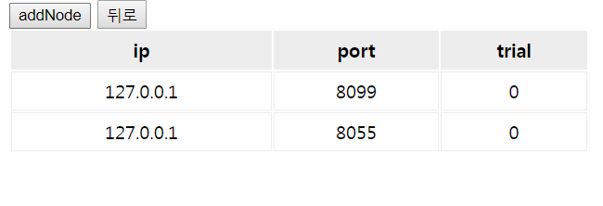
세부 구현 방법
getTxData 웹페이지 연동, 페이징 처리
getNodeData 웹페이지 연동

Slide 11
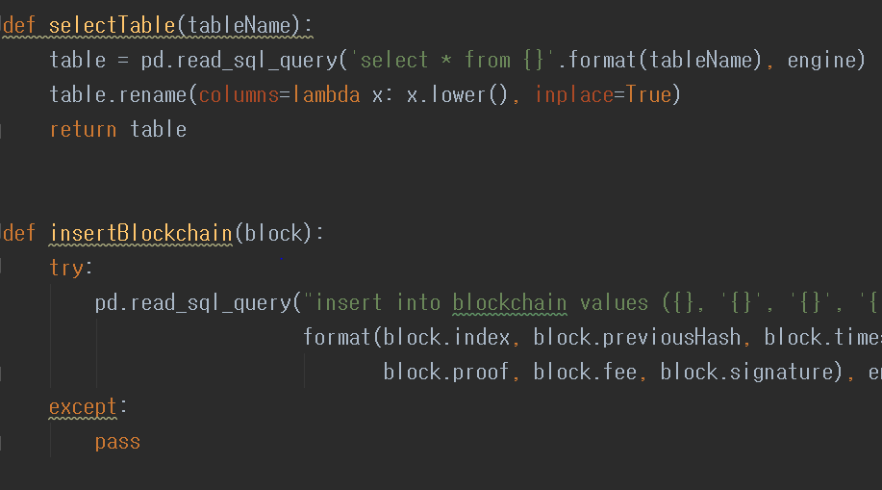
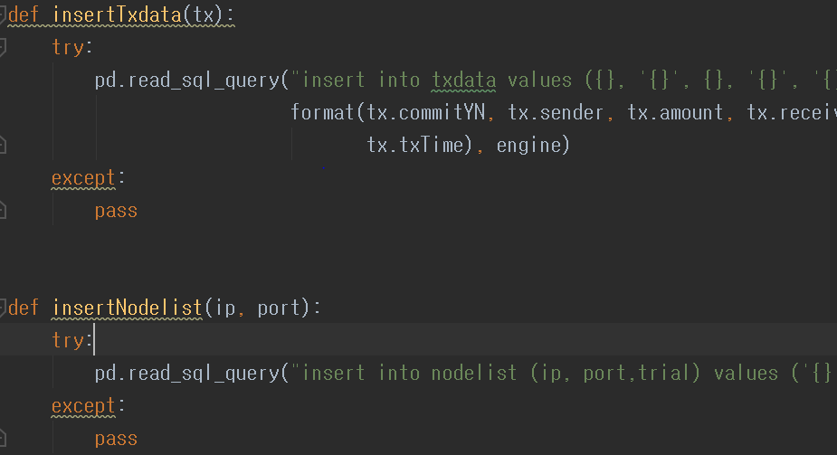
세부 구현 방법
Table

Slide 12
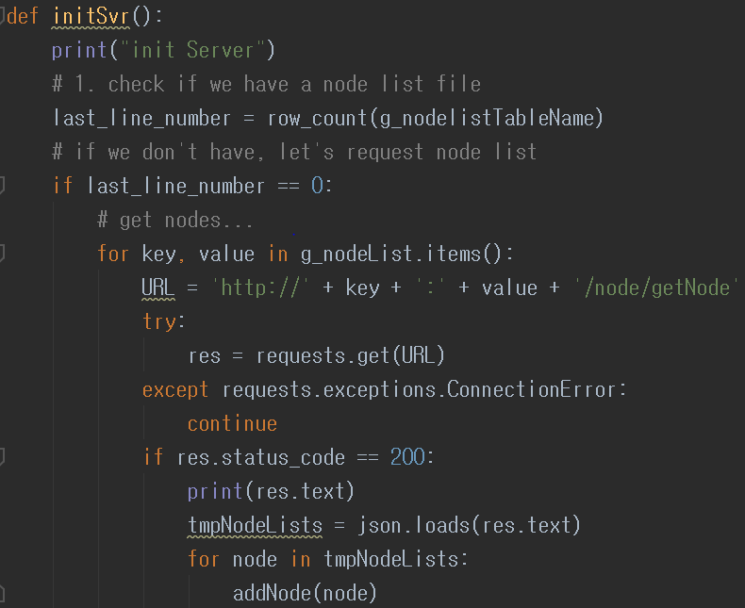
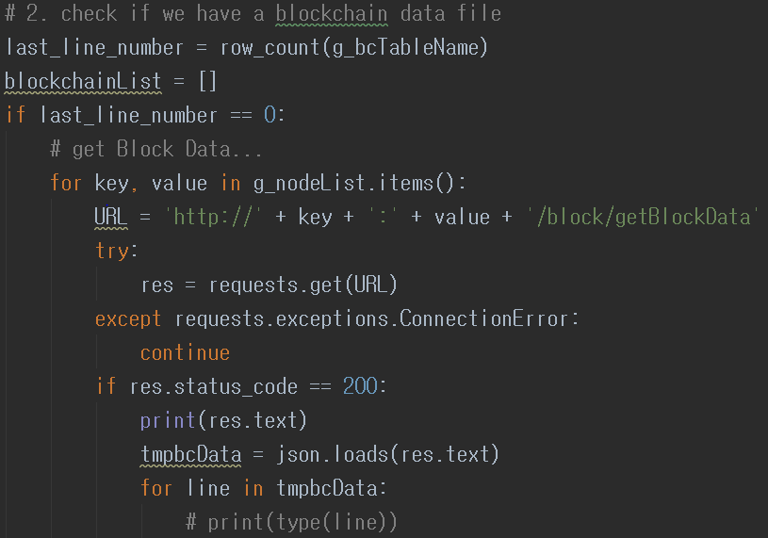
세부 구현 방법
Init서버 함수

Slide 13
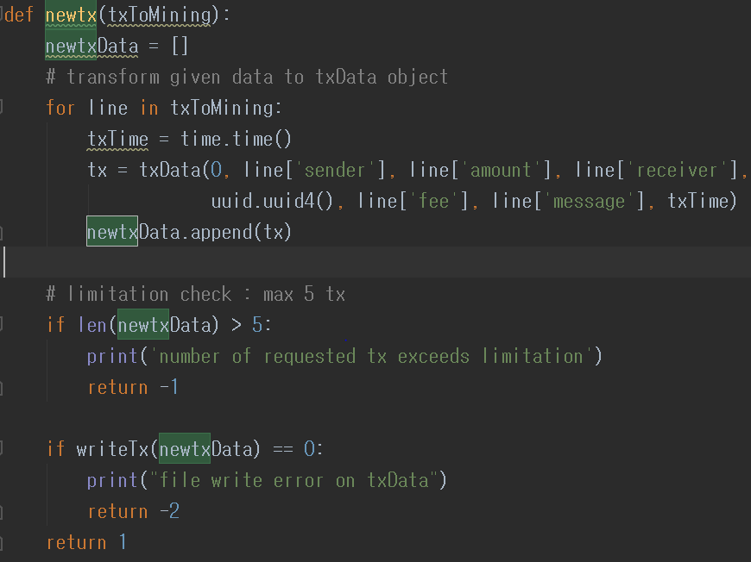
세부 구현 방법
Txdata 반영하는 함수

Slide 14
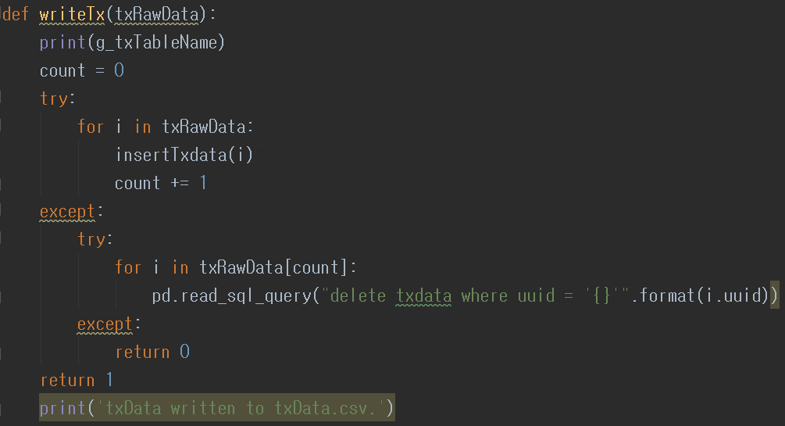
세부 구현 방법
Txdata 기록하는 함수

Slide 15
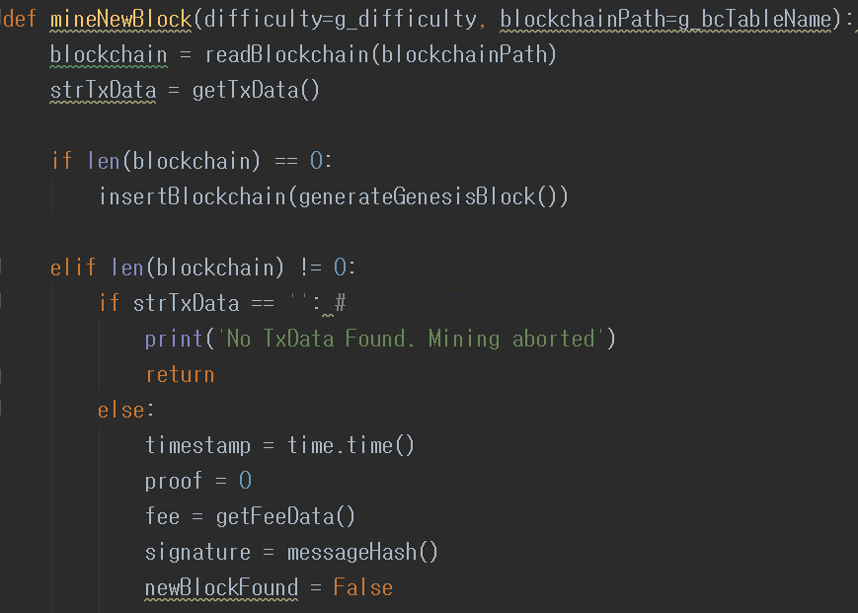
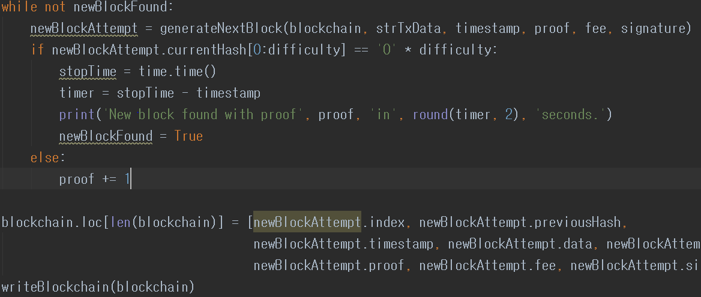
세부 구현 방법
새로운 블록을 생성하는 함수

Slide 16
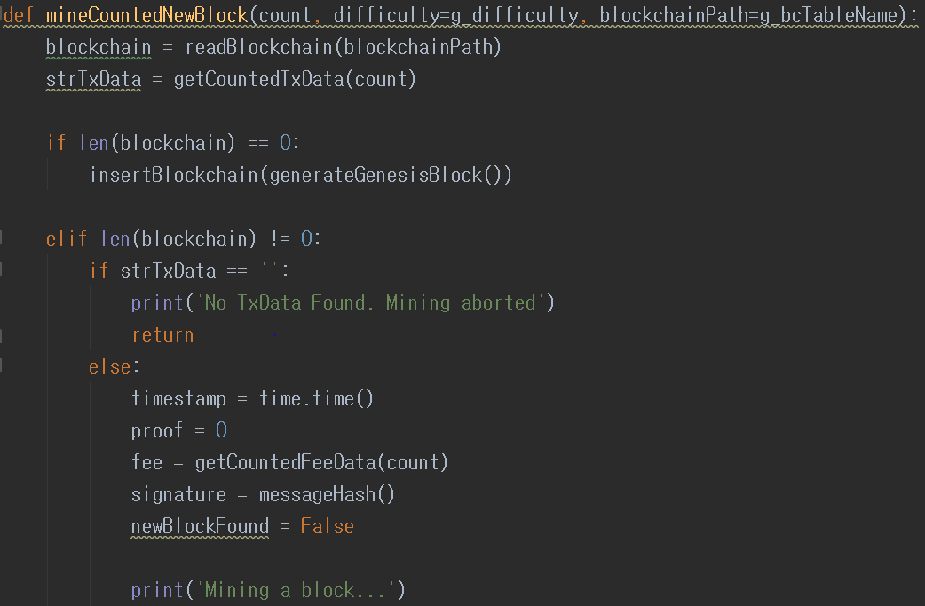
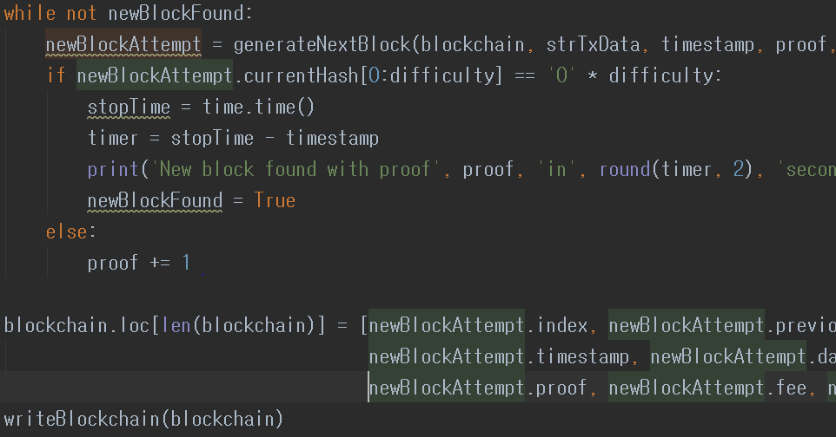
세부 구현 방법
Txdata 갯수를 지정해서 새로운 블록을 생성하는 함수

Slide 17
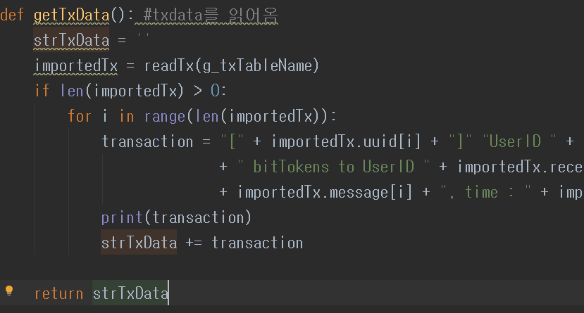
세부 구현 방법
Txdata 읽어 strTxData를 만드는 함수

Slide 18
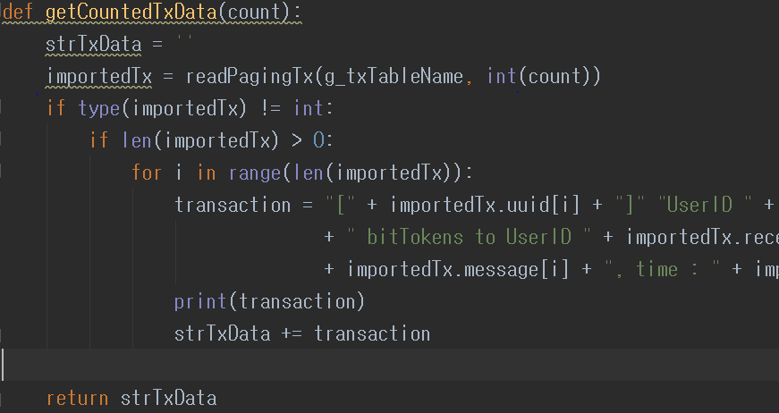
세부 구현 방법
Txdata 읽어 strTxData를 만드는 함수(페이징 처리)

Slide 19
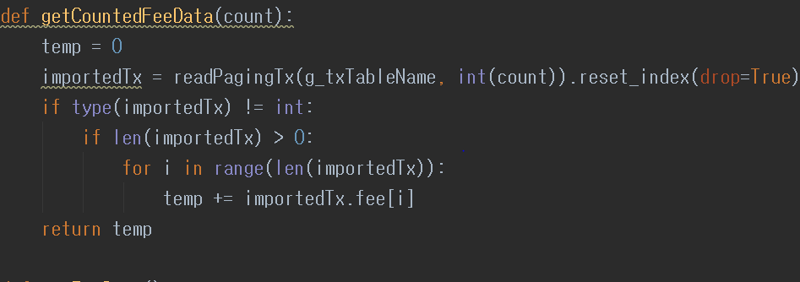
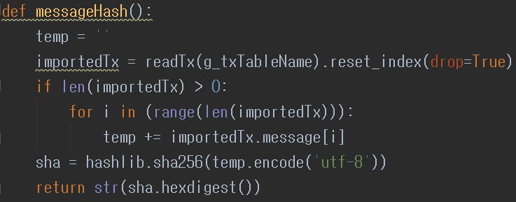
세부 구현 방법
블록에 반영될 거래 총 수수료를 계산하는 함수, 메시지 해쉬 함수

Slide 20
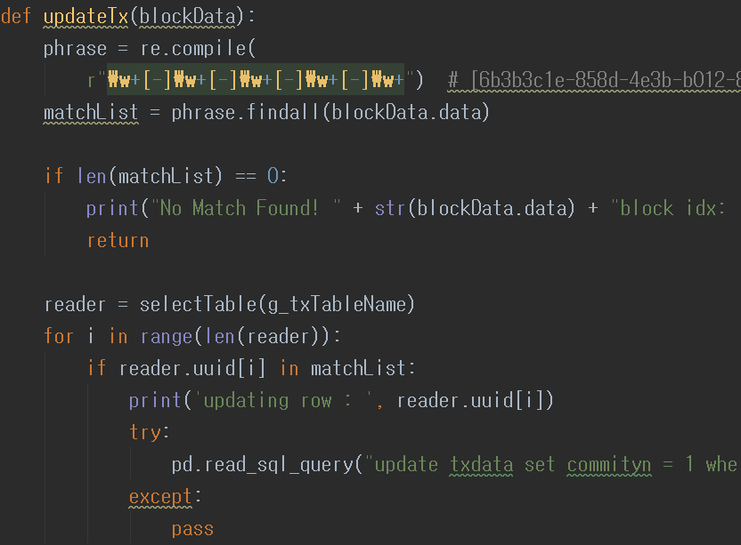
세부 구현 방법
Txdata 업데이트 함수

Slide 21
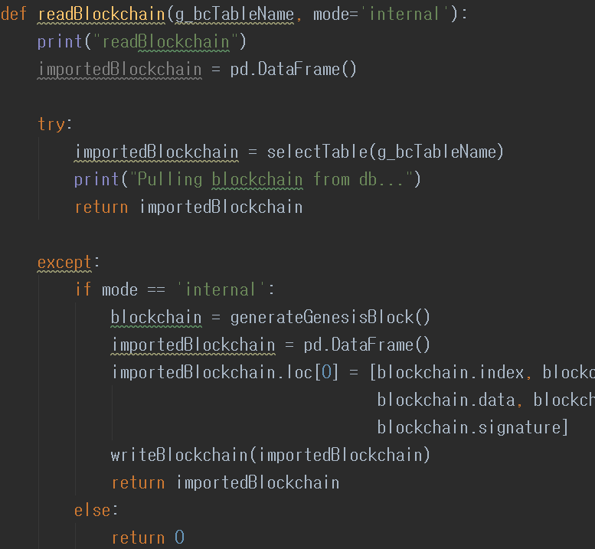
세부 구현 방법
블록체인을 읽어오는 함수

Slide 22
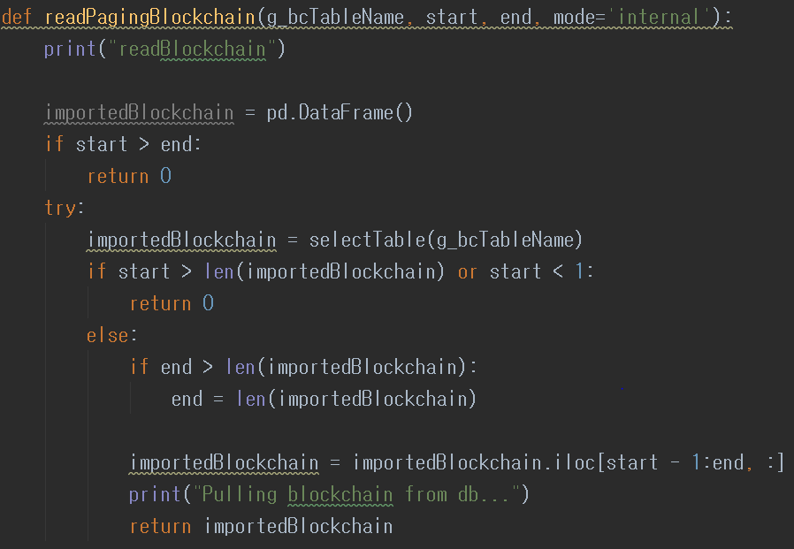
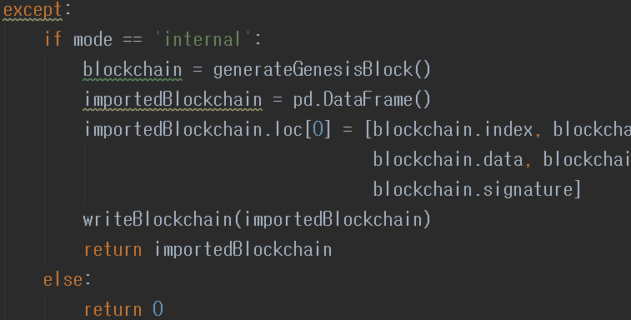
세부 구현 방법
블록체인을 페이징해서 읽어오는 함수

Slide 23
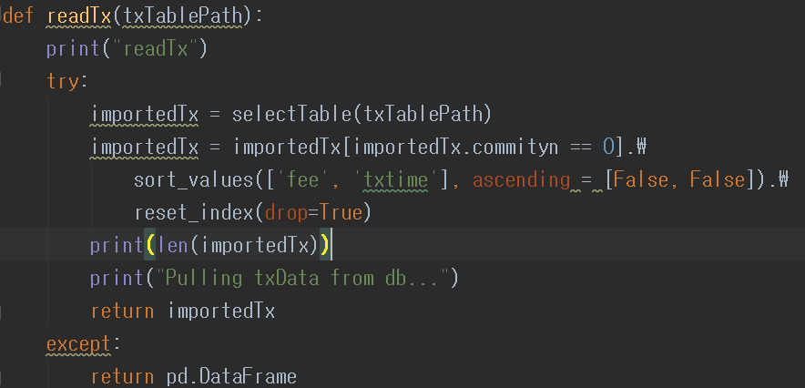
세부 구현 방법
Txdata 읽어오는 함수

Slide 24
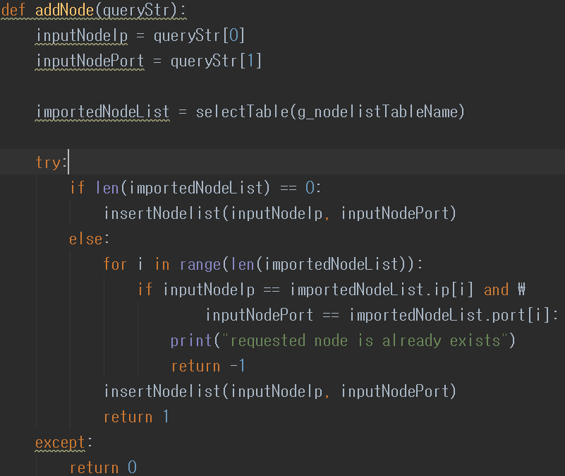
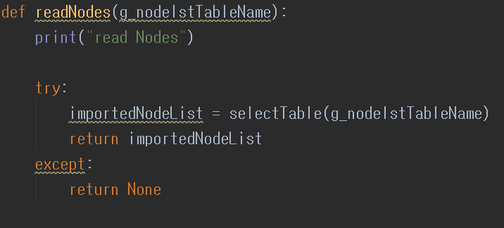
세부 구현 방법
Node를 추가하는 함수
Nodelist를 읽어오는 함수

Slide 25
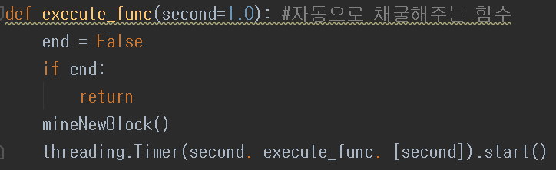

세부 구현 방법
채굴 자동화 함수

Slide 26
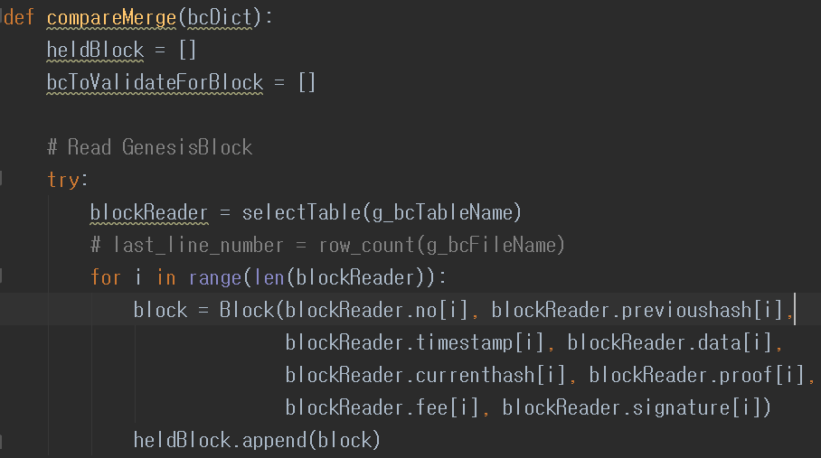
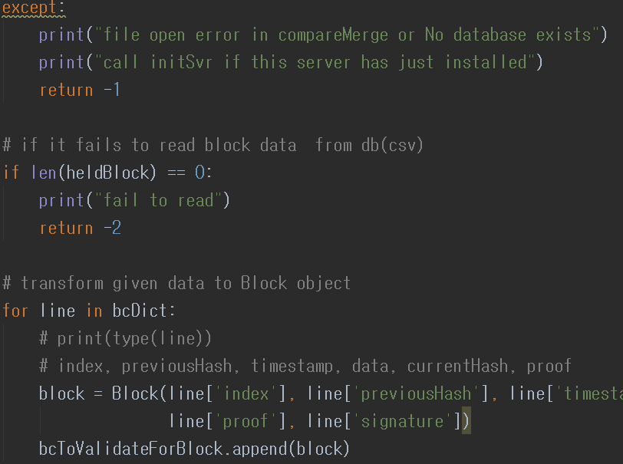
세부 구현 방법
생성된 블록을 비교하는 함수(1)

Slide 27
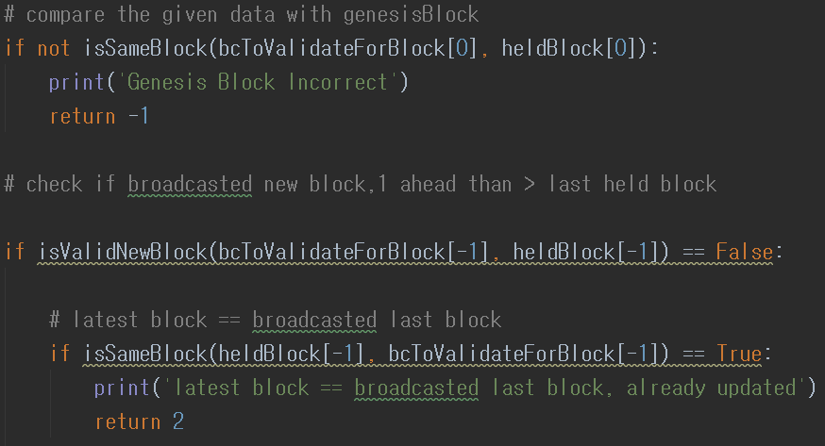
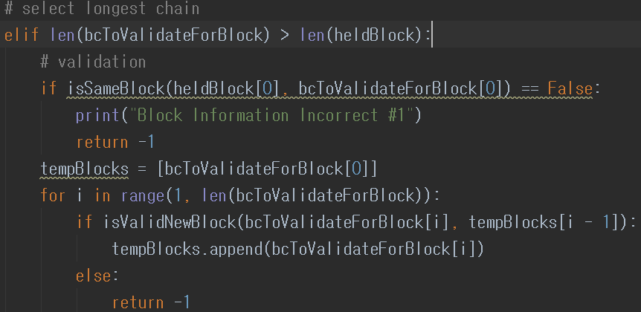
세부 구현 방법
생성된 블록을 비교하는 함수(2)

Slide 28
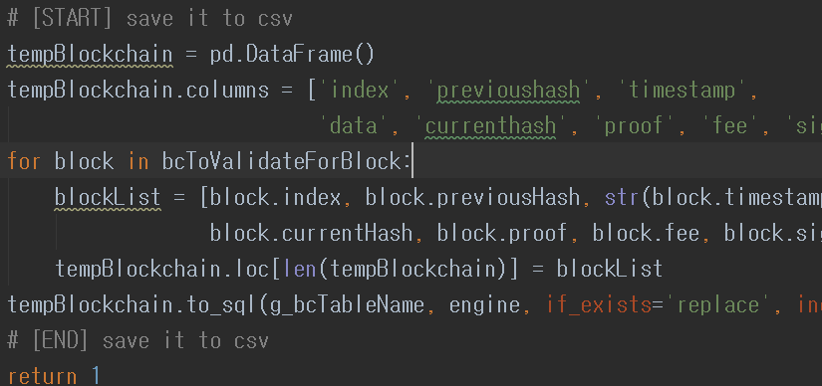
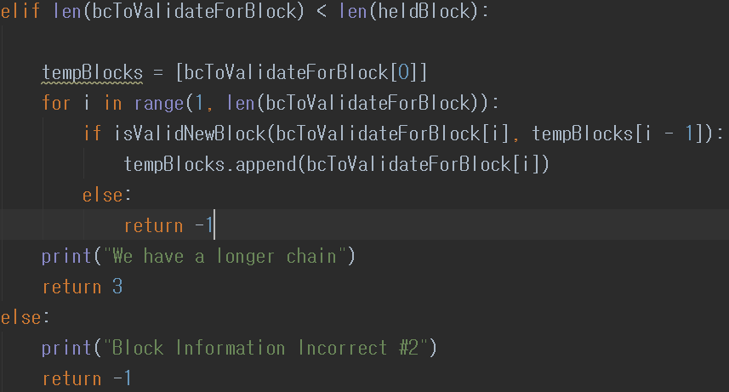
세부 구현 방법
생성된 블록을 비교하는 함수(3)

Slide 29
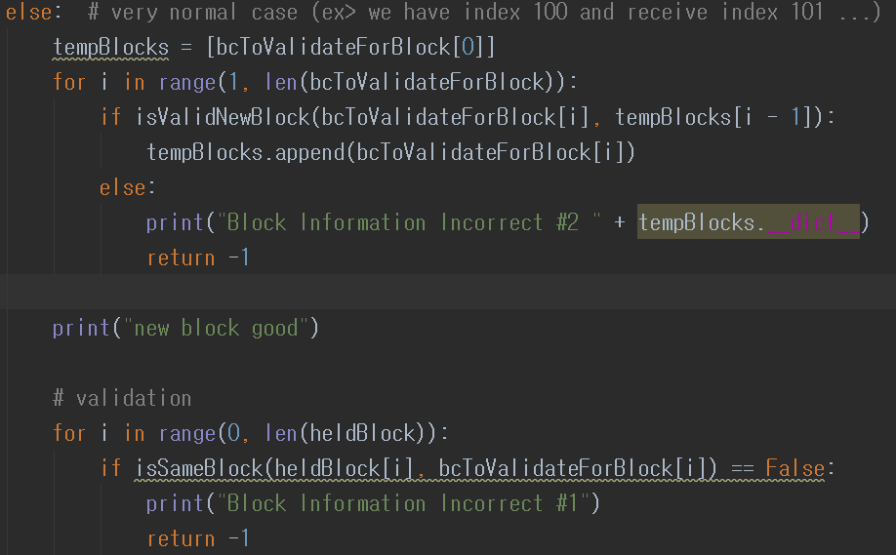
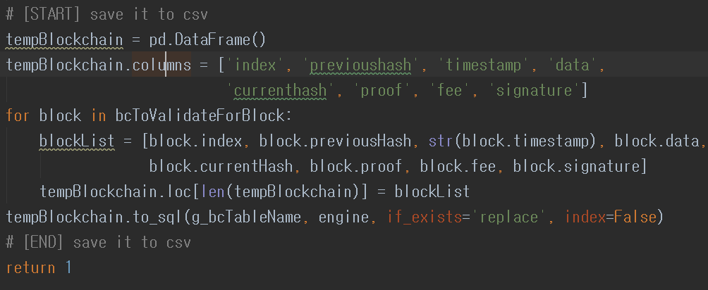
세부 구현 방법
생성된 블록을 비교하는 함수(4)

Slide 30
프로젝트 추진 내역
프로젝트 결과 요약
서비스 구성도
세부 구현 방법
프로젝트 추진 내역
Lessons Learned
팀 구성
WBS +일정표

Slide 31
1.팀 구성
자동화
DB
페이징
기타
지배욱, 박성민,
최성욱
공현, 이원근,
임태현,김선화
공현, 박성민, 최성욱, 김선화
이원근, 지배욱,
임태현

Slide 32
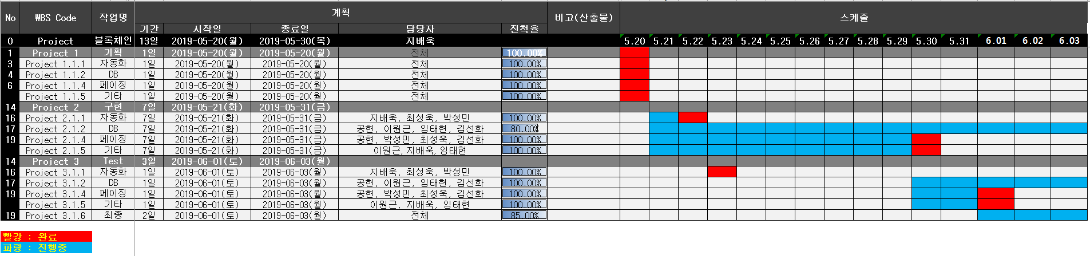
2.WBS + 일정표

Slide 33
Lesson Learned
프로젝트 결과 요약
서비스 구성도
세부 구현 방법
프로젝트 추진 내역
Lessons Learned
Lesson Learned

Slide 34
Lesson Learned
배운점
보완점
팀원들의 참여
팀원 간의 업무 분배의 중요성
블록체인의 코드 이해도 증가
부족한 부분 공유
팀원의 업무 세분화하기
팀프로젝트를 진행하면서 의사소통의 중요성 인지
개선 코드
로직의 간편화 필요
Broadcast 함수 보완필요

